Slide 1

메모리주소 | 값
0x000A | SutdaCard
0x000B | SutdaCard
0x000C | SutdaCard
0x000D | SutdaCard
0x000E | SutdaCard
0x000F | 100
0x000G | 20
0x000H
0x000I
0x000J
0x000K | 홍길동
0x000L | 100
0x000M | 40
0x000N
…
…
…
…
…
Cout을 다시 살펴보자
student
C++
0x000A
Cout을 다시 살펴보자
클래스명 | Student
멤버변수 | String name | 학생이름
 | int kor | 국어
 | int eng | 영어
 | int math | 수학
메서드 | getTotal() | 매개변수: 없음 리턴: 합계
 | getAverage() | 매개변수:int 2개 리턴: 평균

Slide 2






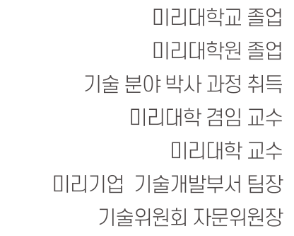

Slide 3















Slide 4


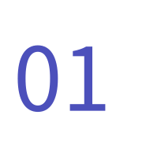
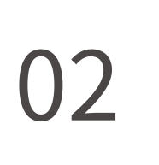


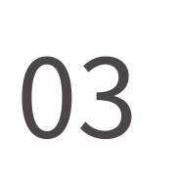
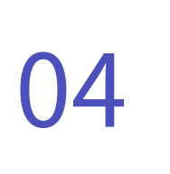



Slide 5







Slide 6







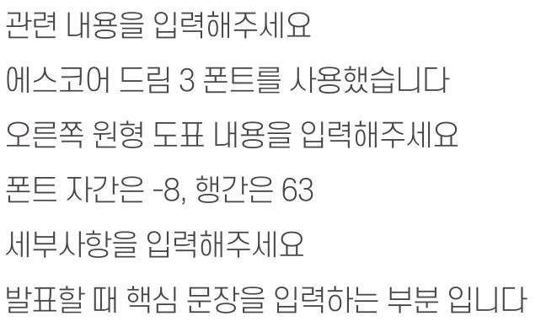








Slide 7


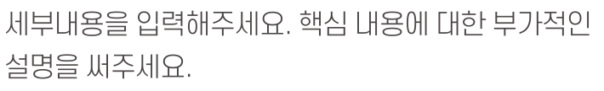

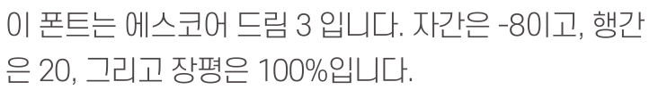
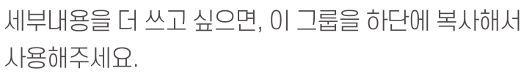


Slide 8

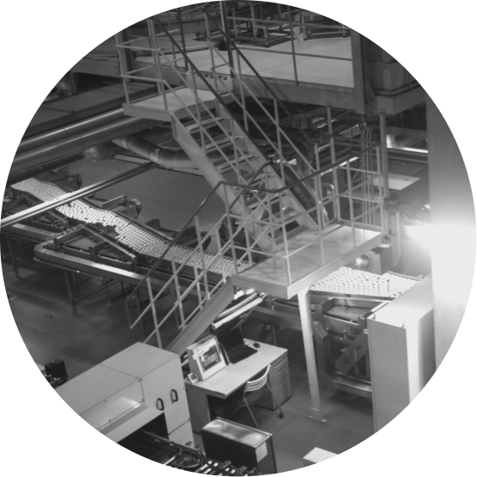
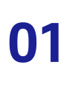
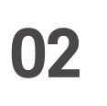
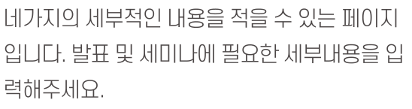
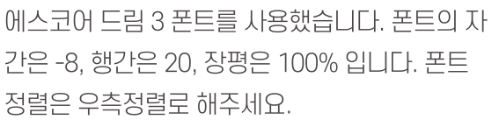
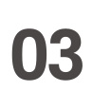
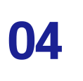


Slide 9





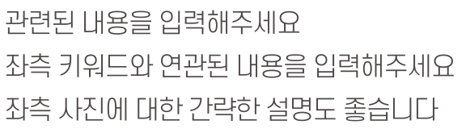


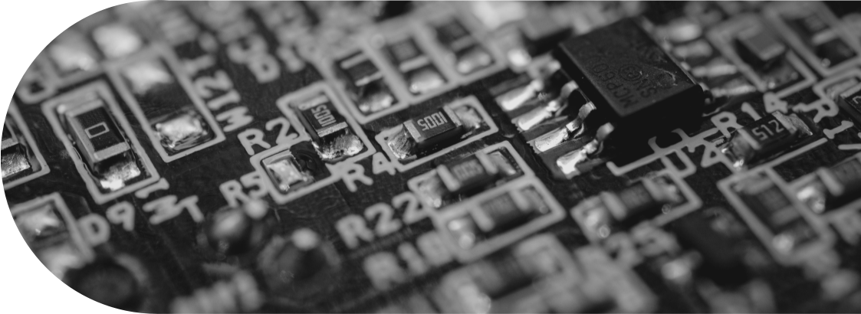


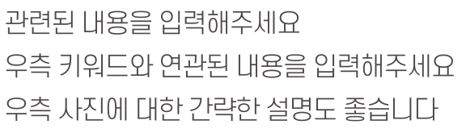

Slide 10







Slide 11










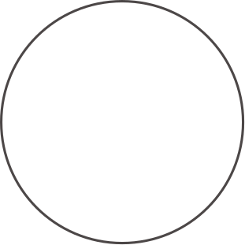











Slide 12


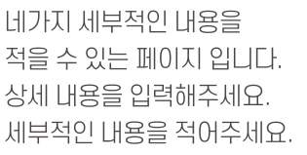
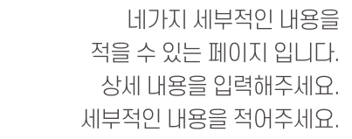

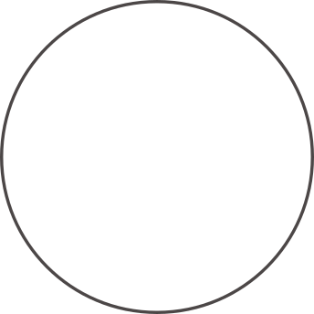









Slide 13


















Slide 15

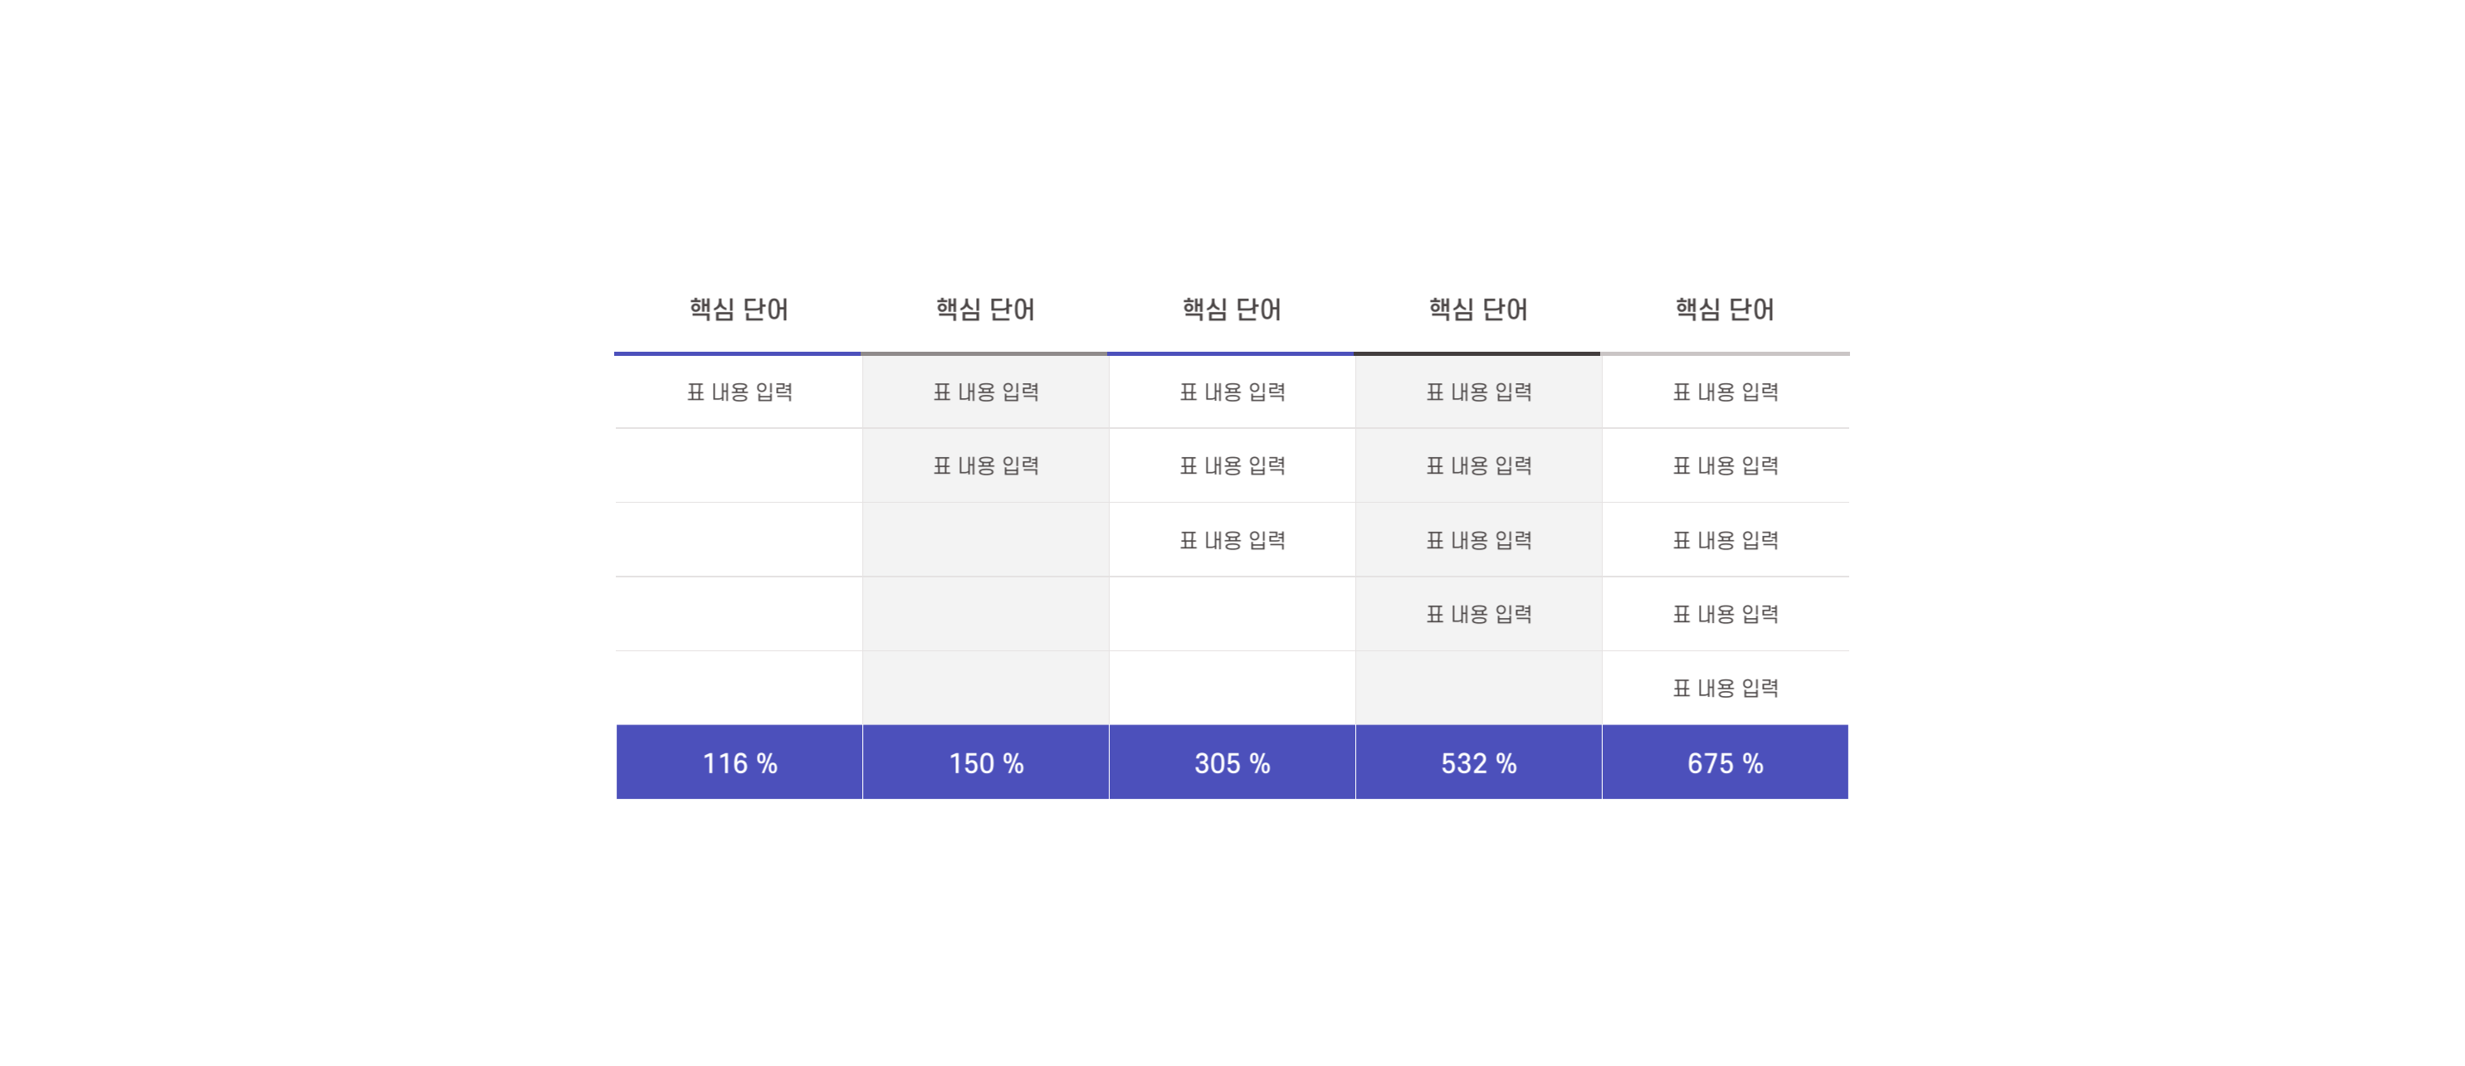


Slide 16






Slide 17
















Slide 18




















Slide 19









Slide 20












Slide 21


Slide 22









